Slide 1
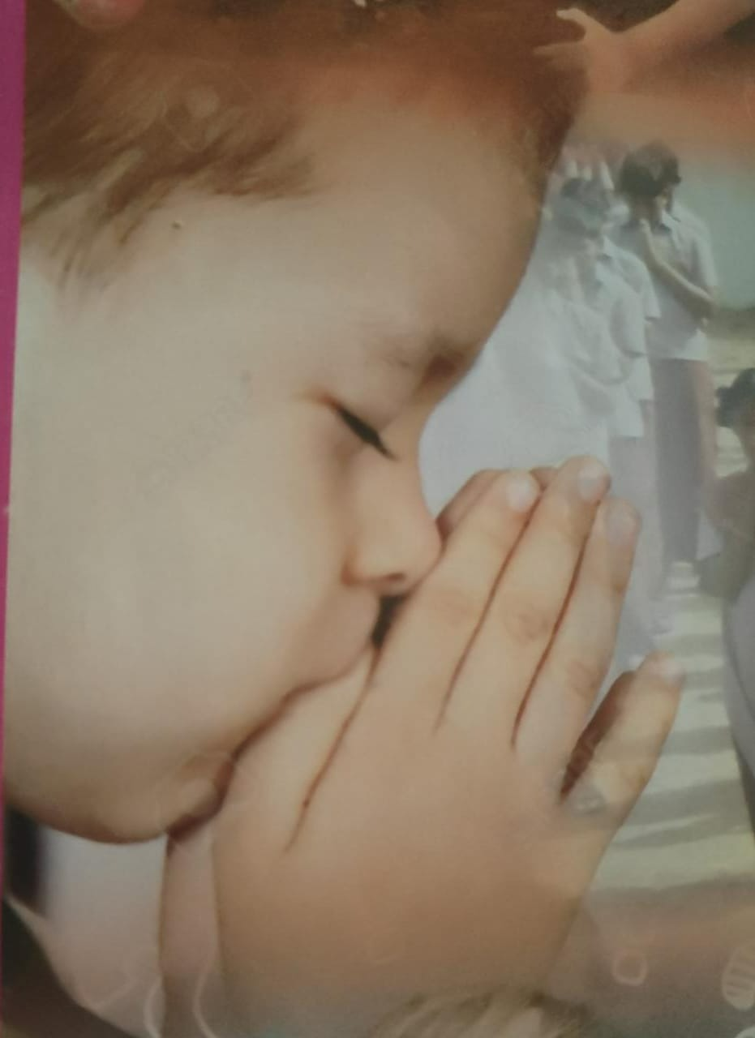
କରଚରଣ କୃତଂ----
।

Slide 2
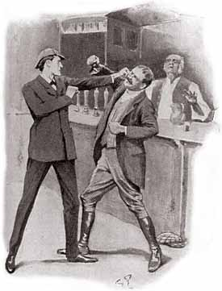
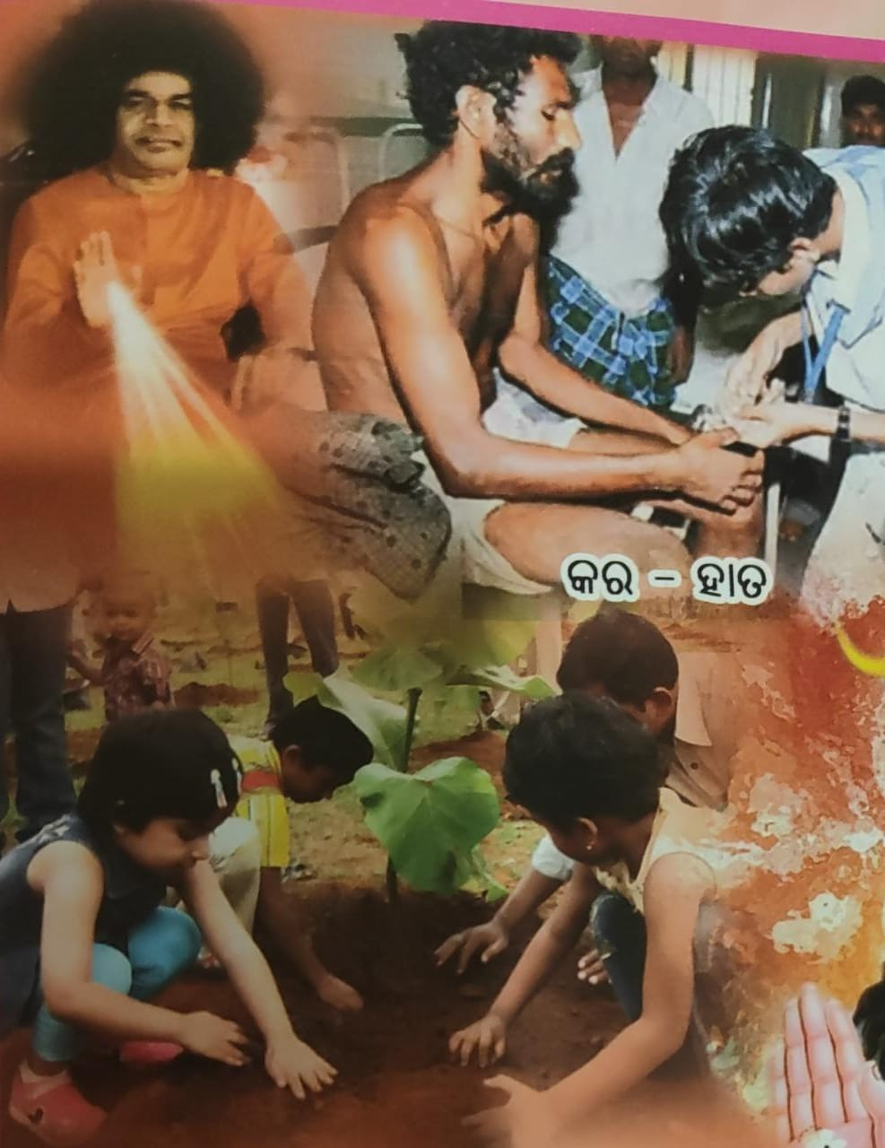
ଆମେ ଏହି କ୍ଲାସ୍ ଟି ଆରମ୍ଭ କରିବା ପୂର୍ବରୁ ପିଲାମାନଙ୍କୁ ପ୍ରଥମେ ଭଲ କ'ଣ ମନ୍ଦ କ'ଣ ପଚାରିବା। ତାପରେ କେତୋଟି ଭଲ ଖରାପ କାମ ର ଚିତ୍ର ଦେଖେଇବା ଓ ତାଙ୍କୁ ଭଲ ମନ୍ଦ ଚିତ୍ର କୁ ଅଲଗା କରିବାକୁ କହିବା।
ପିଲାମାନେ ଆମେ ସମସ୍ତେ ଦିନ ମଧ୍ୟରେ କିଛି ଖରାପ କାମ ଜାଣତରେ ବା ଅଜାଣତରେ କରିଥାଉ।
ସେହି ଭୁଲ୍ ପାଇଁ ଭଗବାନଙ୍କୁ କ୍ଷମା ପ୍ରାର୍ଥନା କରିବା ପାଇଁ ରାତିରେ ଶୋଇବା ପୂର୍ବରୁ ଏକ ପ୍ରାର୍ଥନା କରିବା।
ତେବେ ଚାଲ ସେହି ପ୍ରାର୍ଥନା ଟି ଶିଖିବା।

Slide 3
ସ୍ତୋତ୍ର ଉଚ୍ଚାରଣ ଶିକ୍ଷା –
କରଚରଣକୃତଂ ଵାକ୍ କାୟଜଂ କର୍ମଜଂ ବା
ଶ୍ରବଣନୟନଜଂ ବା ମାନସଂ ଵାପରାଧମ୍ ।
ବିହିତମ୍ ଅବିହିତଂ ବା ସର୍ବମେତତ୍ କ୍ଷମସ୍ୱ
ଜୟ ଜୟ କରୁଣାଵ୍ ଧେ ଶ୍ରୀ ମହାଦେବ ଶମ୍ଭୋ ।

Slide 4
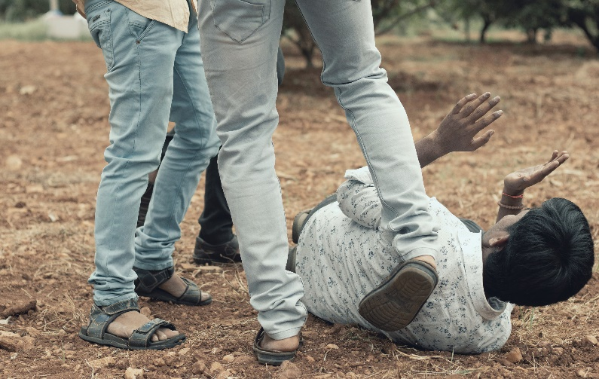
ସ୍ତୋତ୍ର ର ଅର୍ଥ ବ୍ୟାଖ୍ୟା
ବର୍ତ୍ତମାନ ପିଲାମାନଙ୍କୁ ଆମେ ହାତ ପାଦ, ପାଟି , ନାକ ଆଦି ଦ୍ୱାରା ହେଉଥିବା ଭୁଲ କାମ କୁ
ଉଦାହରଣ ଦେଇ କହିବା। ଯେପରି ହାତରେ କାହାକୁ ମାରିବା,
ଅନ୍ୟର ଜିନିଷ ତାକୁ ନପଚାରି ନେଇଯିବା, ଗୋଡ଼ରେ କାହାକୁ ଗୋଇଠା ମାରିବା,

Slide 5
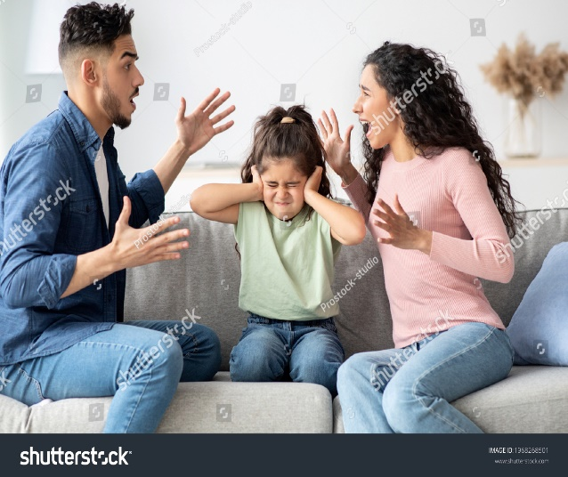
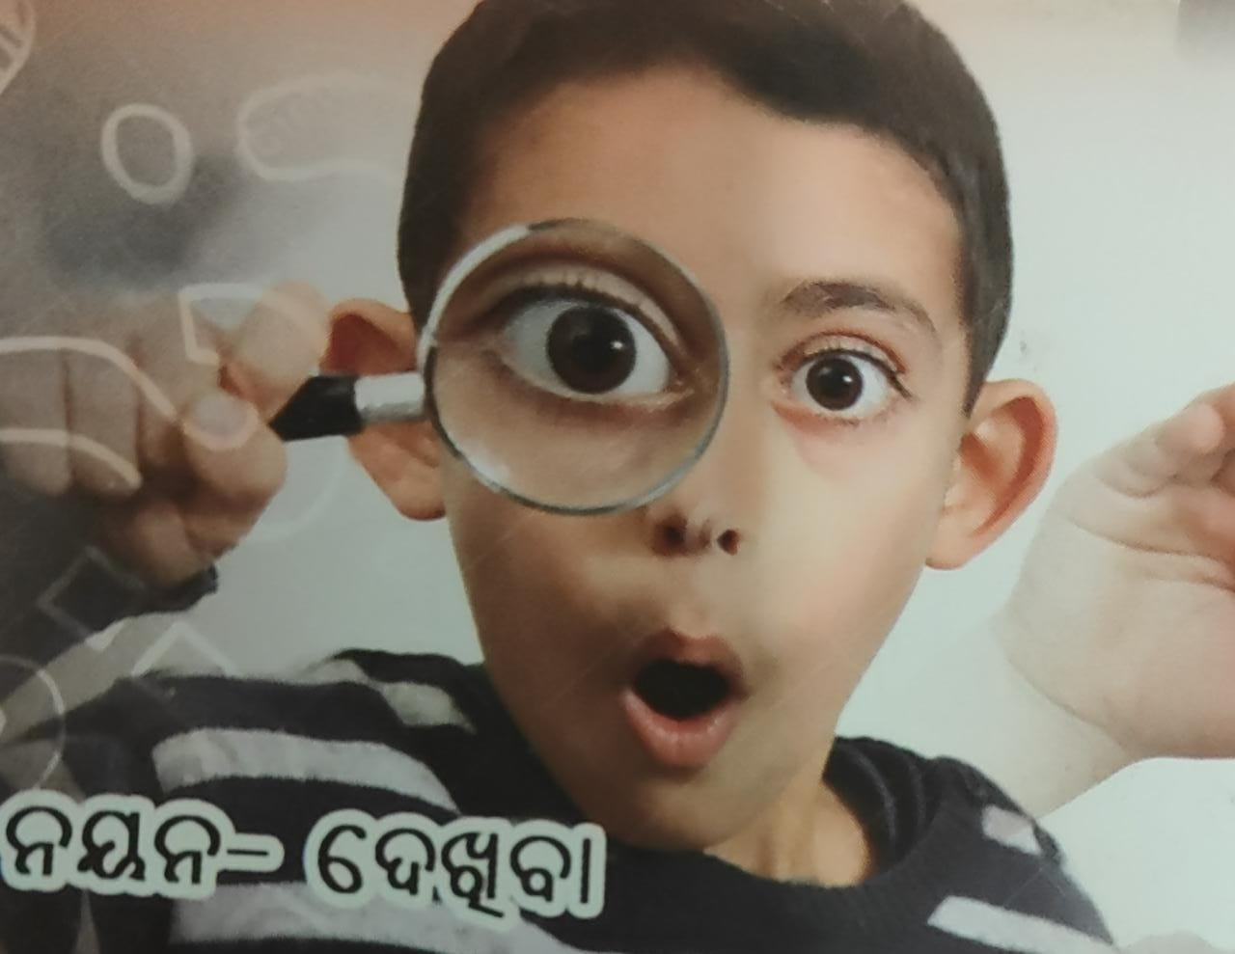
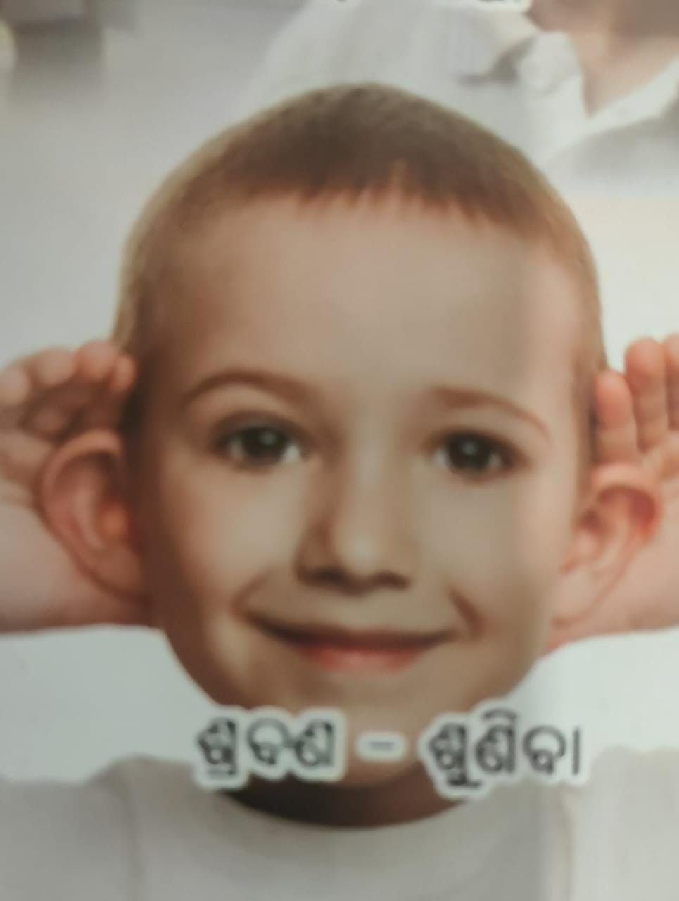
କାହାକୁ ପାଟିରେ ଖରାପ କଥା କହିବା,
କାନ ରେ ଖରାପ କଥା ଶୁଣିବା ଇତ୍ୟାଦି।
ଖରାପ କଥା ଦେଖିବା ଯେପରି ଫିଲ୍ମ, ଟିଭି ରେ ଖରାପ ଦୃଶ୍ୟ ଦେଖିବା

Slide 6
କାୟଜଂ - ଶରୀର
କର୍ମଜଂ - କାମ ଦ୍ୱାରା ହେଉଥିବା ଭୁଲ
ମାନସଂ -ମନ ରେ କିଛି ଖରାପ କଥା ଭାବିବା ଯେପରି କାହାର ଅମଙ୍ଗଳ ଚିନ୍ତା କରିବା

Slide 7
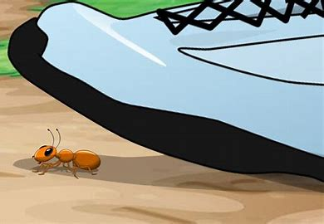
ବିହିତମ୍ - ଜାଣିକରି, ଅବିହିତମ୍ – ଅଜାଣତରେ
କ୍ଷମସ୍ୱ - କ୍ଷମା କର
ଯେପରି ମାଆ ତୁମକୁ ପଢିବାକୁ କହିବେ ତୁମେ ନ ପଢ଼ି ମୋବାଇଲ ବା ଟିଭି ଦେଖିବ। ଯେପରି ଅଜାଣତରେ କାହା ମନ କୁ ଦୁଃଖ ଦେବ ବା ଅଜାଣତରେ କୀଟ ଟିଏ ପାଦରେ ଦଳି ଦେବା ଇତ୍ୟାଦି।

Slide 8
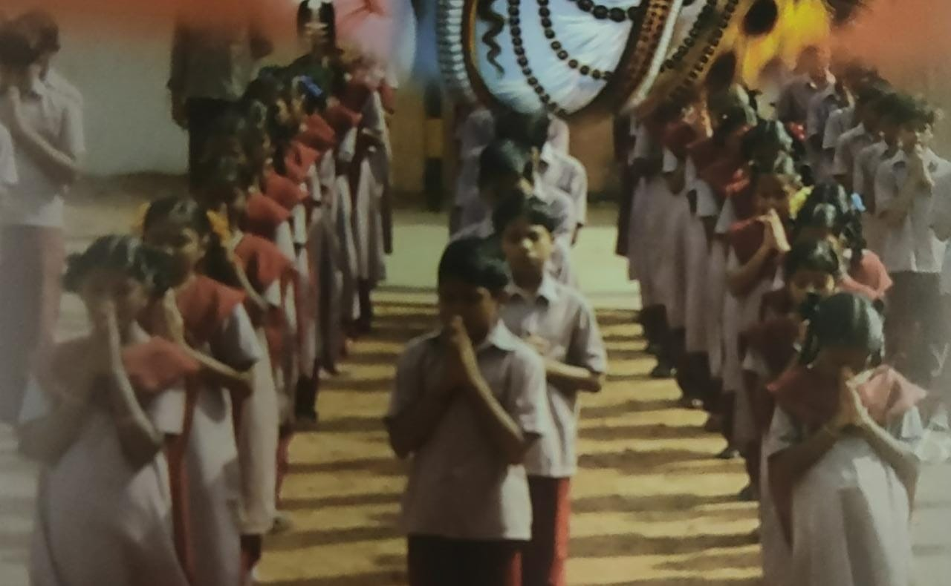
ହେ ଈଶ୍ଵର! ମୁଁ ଜ୍ଞାତ ରେ ବା ଅଜ୍ଞାତ ରେ ବାକ୍ୟରେ , ହାତରେ, ପାଦରେ
ଚକ୍ଷୁ ରେ, କର୍ଣ୍ଣ ରେ, ମନ ମଧ୍ୟରେ ଯେଉଁ ସବୁ ଅପରାଧ କରିଛି କୃପାକରି ସେସବୁ କ୍ଷମା କର ।

Slide 9
ମୂଲ୍ୟବୋଧ ଭିତ୍ତିକ ସଂଗୀତ -
ପିଲାଙ୍କୁ ଆମେ ମୂଲ୍ୟବୋଧ ଭିତ୍ତିକ ସଙ୍ଗୀତ- ଟିକି ଟିକି ହାତ..... ଗୀତ ଟି ବୋଲିକି ଶିଖେଇ ପାରିବ‍ା, ଯାହାଫଳରେ ପିଲାମାନଙ୍କ ହୃଦୟ ର ଗଭୀରତମ ପ୍ରଦେଶ କୁ ଏହି ପ୍ରାର୍ଥନାଟିର ମୂଲ୍ୟବୋଧ ସ୍ପର୍ଶ କରି ପାରିବ।

Slide 10
ଦିବ୍ୟ ସନ୍ଦେଶ
ଉଷା କାଳରୁ ଶୋଇବାକୁ ଯିବା ପର୍ଯ୍ୟନ୍ତ ନିଜକୁ ଉତ୍ତମ କାର୍ଯ୍ୟକଳାପ ରେ ନିୟୋଜିତ କର। ଶୋଇବାକୁ ଯିବା ପୂର୍ବରୁ ତୁମେ ଦିବ୍ୟ ନାମ ଜପ କରିବା ଉଚିତ୍। ତୁମେ ଅବିରତ ଭଗବାନ୍ ଙ୍କର ଚିନ୍ତନ ଓ ତାଙ୍କ ନାମ ଜପ କରିବା ଦ୍ୱାରା ତୁମର ଚିନ୍ତା ଓ ଭାବନାକୁ ନିର୍ମଳ କରିପାରିବ। (୬.୫.୨୦୦୫)

Slide 11
ଆସ ଖେଳିବା ଖେଳ
ଆମେ ଭଲ ଓ ଖରାପ କାମର କିଛି ଚିତ୍ର ପିଲାଙ୍କ ନିକଟରେ ରଖିବା ଏବଂ ସେମାନଙ୍କୁ କହିବା ତୁମକୁ ଯେଉଁଟି ଭଲ ଲାଗୁଛି ଭଲ ଲେଖା ଯାଇଥିବା ବାକ୍ସ ରେ ପକାଅ ଏବଂ ଖରାପ ଚିତ୍ରକୁ ଖରାପ ବାକ୍ସ ରେ ପକାଅ। ଏହା ଦ୍ବାରା ପିଲାମାନେ କେଉଁଟି ଭଲ ଓ କେଉଁଟି ଖରାପ ସହଜ ରେ ଗ୍ରହଣ କରିପାରିବେ।
ମନ୍ଦ
ଭଲ

Slide 12
ସ୍ତୋତ୍ର ର ଆବୃତ୍ତି ଓ ପୁନରାବୃତ୍ତି –
ମୂଲ୍ୟବୋଧଭିତ୍ତିକ ପ୍ରଶ୍ନ
୧) ତୁମେ ମନ୍ଦ କାର୍ଯ୍ୟ କରିଥିଲେ ତାର କ'ଣ ପ୍ରତିକାର କରିବ?
୨) ଏହା ପ୍ରତିଦିନ କେତେବେଳେ କରିବା?
୩) ସେତେବେଳେ ତୁମେ କ'ଣ ସଂକଳ୍ପ କରିଵ?

Slide 13
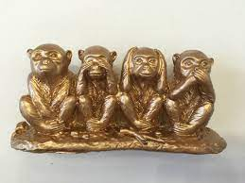
ଖରାପ କଥା ଶୁଣ ନାହିଁ ଭଲ କଥା ଶୁଣ
ଖରାପ କଥା କୁହ ନାହିଁ ଭଲ କଥା କୁହ
ଖରାପ ଜିନିଷ ଦେଖନି ଭଲ ଜିନିଷ ଦେଖ
ଏହା ହିଁ ଭଗବାନଙ୍କ ନିକଟତର ହେବାର ପଥ।
-ବାବା-

